Slide 1
Pengenalan
RDBMS & SQL

Slide 2
Kenapa SQL?
Kenapa tidak Spreadsheet?

Slide 3
Spreadsheet vs SQL
Spreadsheet / File-based Analysis | Database + SQL
Data harus diekspor terlebih dahulu | Analisis langsung pada sumber data
Terbatas ukuran file dan performa | Dirancang untuk volume data besar
Risiko duplikasi dan versi data berbeda | Menggunakan satu sumber data
Sulit mengikuti data yang terus berubah | Selalu mengakses data terbaru (sesuai hak akses)
Notes:
In a relational database, you do not specify the access route to the tables, and you do not need to
know how the data is arranged physically.
To access the database, you execute a structured query language (SQL) statement, which is the
American National Standards Institute (ANSI) standard language for operating relational
databases. SQL is a set of statements with which all programs and users access data in an Relational
Database.

Slide 4
Apa itu SQL?
Structured Query Language (SQL)

Slide 5
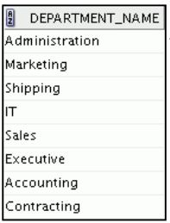
Structured Query Language (SQL)
Merupakan bahasa standar ANSI untuk mengoperasikan basis data (database) relasional
Efisien dan mudah digunakan
Functionally complete. Dengan SQL, kita bisa mendefinisikan, mengambil, dan memanipulasi data dalam suatu tabel.
SELECT department_name FROM departments;
RDBMS
Server
Notes:
In a relational database, you do not specify the access route to the tables, and you do not need to
know how the data is arranged physically.
To access the database, you execute a structured query language (SQL) statement, which is the
American National Standards Institute (ANSI) standard language for operating relational
databases. SQL is a set of statements with which all programs and users access data in an Relational
Database.

Slide 6
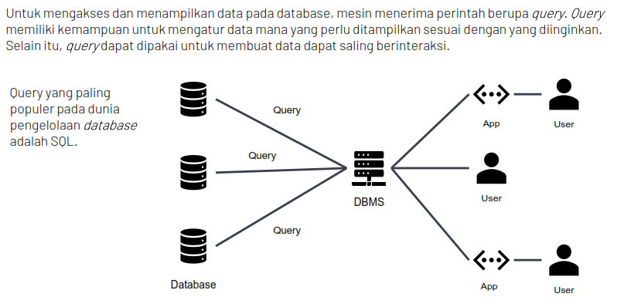
Structured Query Language (SQL)
Notes:
In a relational database, you do not specify the access route to the tables, and you do not need to
know how the data is arranged physically.
To access the database, you execute a structured query language (SQL) statement, which is the
American National Standards Institute (ANSI) standard language for operating relational
databases. SQL is a set of statements with which all programs and users access data in an Relational
Database.

Slide 7
Pekerjaan yang dapat dilakukan dengan SQL
• Melakukan query atas data
• INSERT, UPDATE, DELETE baris data pada tabel
• CREATE, REPLACE, ALTER and DROP objek pada basis data
• Mengendalikan akses ke basis data dan objek didalamnya
• Menjaga kosistensi dan integritas basis data
SELECT department_name FROM departments;
RDBMS
Server
Notes:
SQL provides statements for a variety of tasks, including:
• Querying data
• Inserting, updating, and deleting rows in a table
• Creating, replacing, altering, and dropping objects
• Controlling access to the database and its objects
• Guaranteeing database consistency and integrity
SQL unifies all of the preceding tasks in one consistent language and enables you to work with
data at a logical level

Slide 8
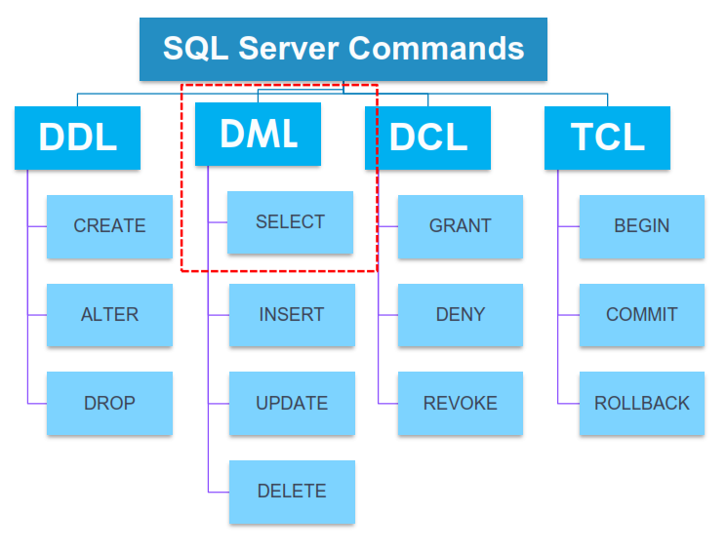
Pekerjaan yang dapat dilakukan dengan SQL

Slide 9
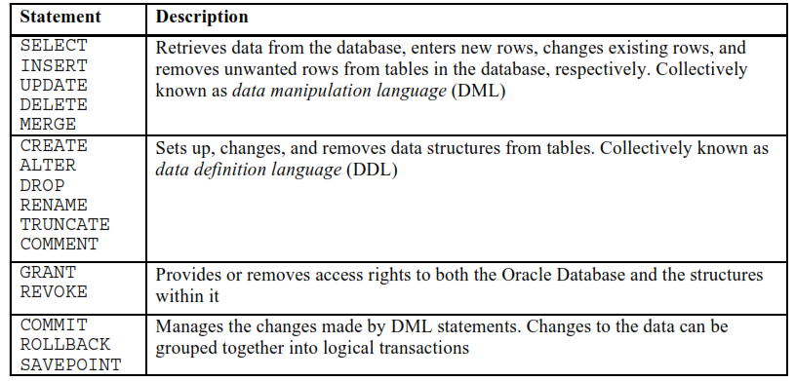
SQL statement

Slide 10
Database and Database System

Slide 11
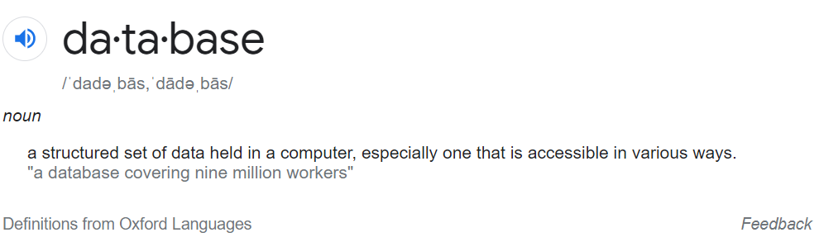
Apa itu database?
Bagaimana kita membuat data kita terstruktur?
Bagaimana kita mengambil informasi tanpa harus merubah struktur data?
DBMS

Slide 12
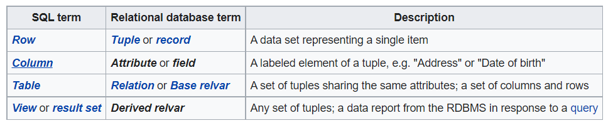
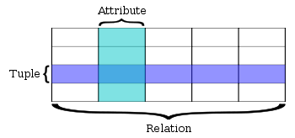
Relational Database
A relational database is a digital database based on the relational model of data, as proposed by E. F. Codd in 1970.^{[1]} A software system used to maintain relational databases is a relational database management system (RDBMS). Many relational database systems have an option of using the SQL (Structured Query Language) for querying and maintaining the database.^{[2]}
Terminology
https://en.wikipedia.org/wiki/Relational_database
Notes:
Database adalah sekumpulan data yang terorganisasi. Secara bahasa database adalah “markasnya data”.
Di dalam database ada banyak tabel. Dan tabel-tabel tersebut saling berhubungan.

Slide 13
Manfaat Penggunaan Database Relational
Representasi yang akurat atas data yang kompleks
Cocok untuk penggunaan kolaboratif
Teknologi yang sudah lama dikembangkan dan digunakan
Mengurangi resiko penyimpanan informasi yang duplikat
Satu database yang sama dapat diakses oleh banyak user sesuai hak akses
Support banyak tersedia dan teknologi telah dikenal oleh banyak pihak
Analisis data dalam volume yang sangat besar
Query hanya mengambil data yang diperlukan

Slide 14
SQL dalam Pemeriksaan
Sebagai RDBMS Client Tools

Slide 15



Bagaimana skema pemeriksaan dengan SQL?
Pemeriksa mengakses langsung basis data lingkungan pengembangan/staging/data warehouse menggunakan RDBMS client
SELECT department_name FROM departments;
Mengembangkan
query
RDBMS
Server lingkungan pengembangan/staging
Hasil Query
Tampilkan/
ekspor hasil pengujian
Pemeriksa
SQL Client
aplikasi objek pemeriksaan lingkungan pengembangan

Slide 16
Yang Perlu Diperhatikan Pemeriksa
Mendapatkan informasi berikut:
  Jenis RDBMS aplikasi > mempengaruhi RDBMS client yang akan digunakan
  IP address server lingkungan pengembangan/staging untuk mengembangkan query SQL pengujian
  User dan password yang akan digunakan untuk mengakses
Informasi awal perbedaan server lingkungan pengembangan dengan lingkungan live/production
Jika pemeriksa langsung mengakses ke basis data WP, perlu dipertimbangkan, hal berikut:
  Waktu peak transaksi
  Query direviu terlebih dahulu oleh auditi
  Hanya query menggunakan SELECT (read only)

Slide 17
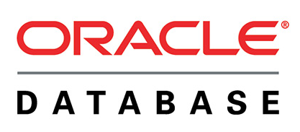



RDBMS Client dan SQL Statement
Perlu dipastikan bahwa client tools yang digunakan kompatibel dengan RDMBS yang akan diakses
RDBMS
Client
SQL Plus
SQL developer
SQL Server Management Studio
MySQL Workbench
PgAdmin
Notes:
Beberapa RDBMS client tools dapat digunakan pada multi RDBMS

